Slide 1
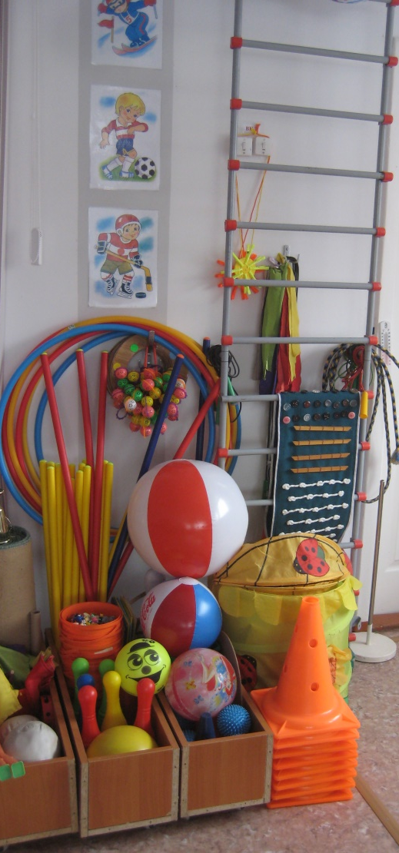
Физкультурный уголок в группе детского сада
Подготовила: Сазонова О. П.

Slide 2
«Чтобы сделать ребенка умным и
рассудительным, сделайте его
крепким и здоровым: пусть он ползает,
бегает,
пусть он находится в
постоянном движении»
Жан Жак Руссо

Slide 3
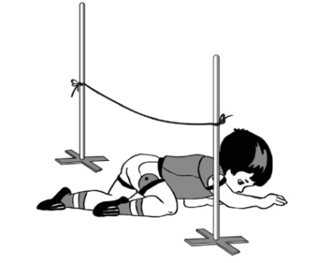
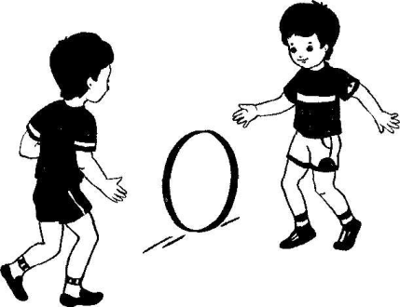
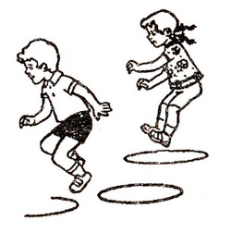
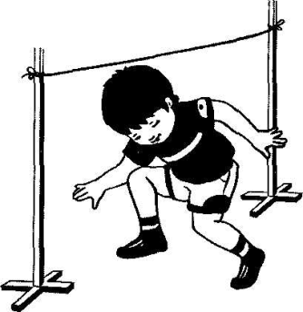
ЗАДАЧА ВОСПИТАТЕЛЯ:
научить детей самостоятельной двигательной
активности в условиях ограниченного
пространства и правильному
использованию физкультурного оборудования

Slide 4
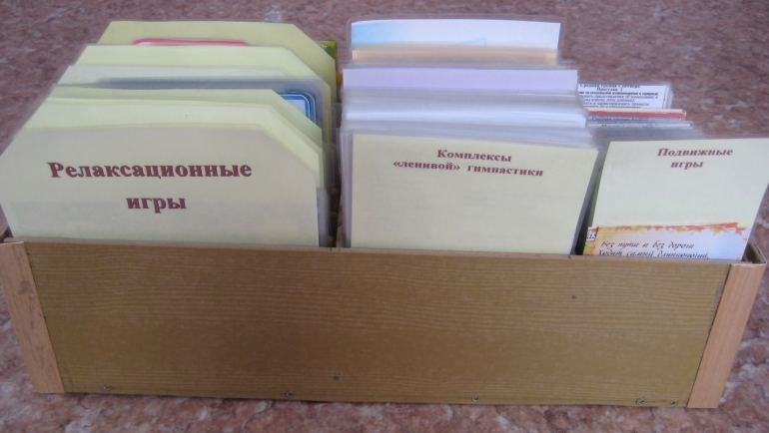
ОСНАЩЕНИЕ УГОЛКА
Теоретический материал:
- картотека подвижных игр в соответствии с возрастом детей;
- картотека малоподвижных игр в соответствии с возрастом детей;
- картотека физкультминуток в соответствии с возрастом детей;
- картотека утренних гимнастик в соответствии с возрастом детей;
- картотека бодрящих гимнастик в соответствии с возрастом детей;
картотека считалок ;
релаксационные игры;
схемы для самостоятельной деятельности;
иллюстрированный материал по зимним видам спорта ;
иллюстрированный материал по летним видам спорта.

Slide 5
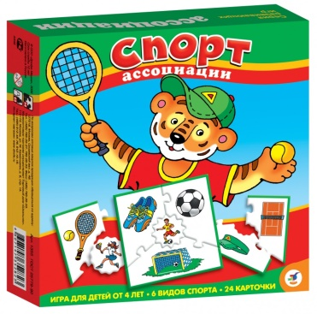
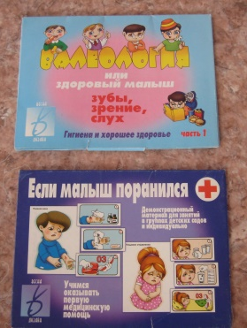
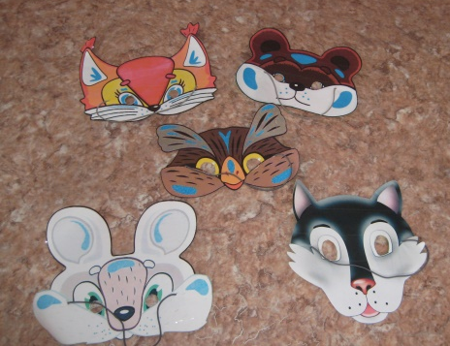
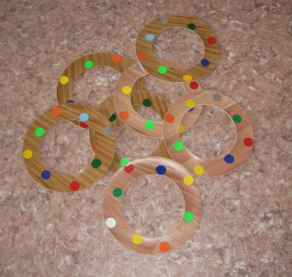
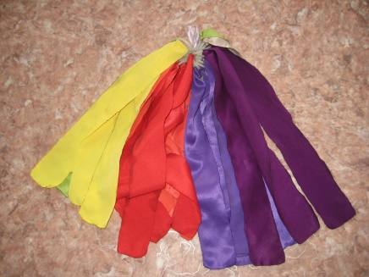
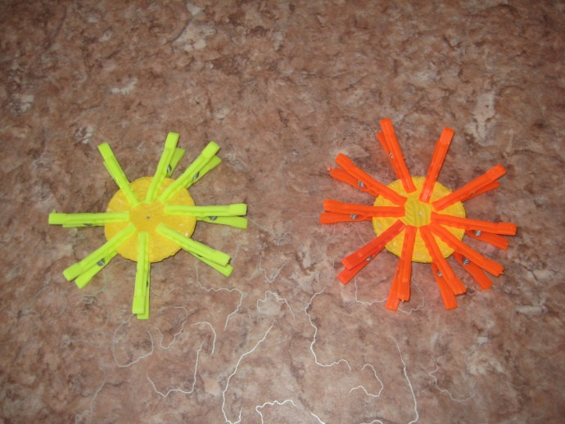
2. Игры (средние и старшие группы) :
- дидактические игры о спорте: настольно-печатные игры, лото, парные картинки, , разрезные картинки)
3. Атрибуты для подвижных и малоподвижных игр: маски, кольца, ленточки, прищепки, фишки, флажки, погремушки

Slide 6
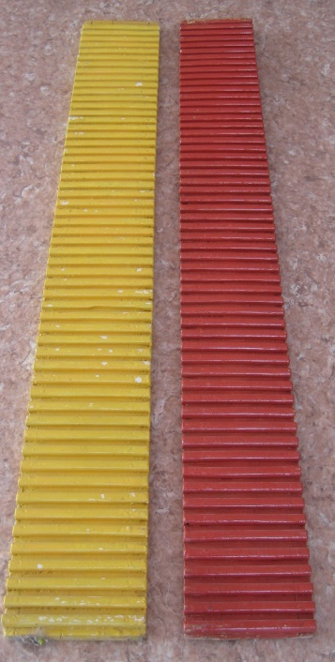
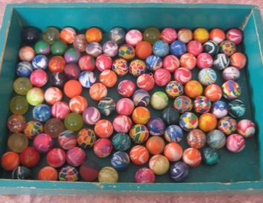
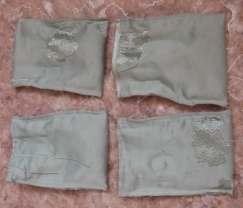

Slide 7
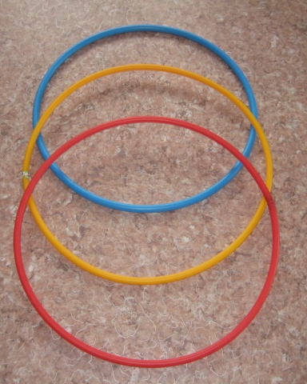
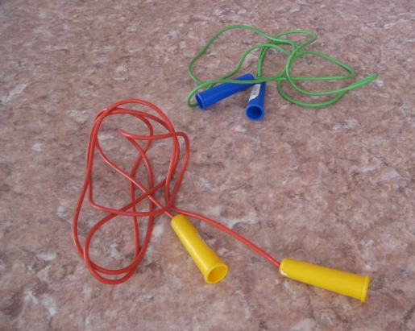
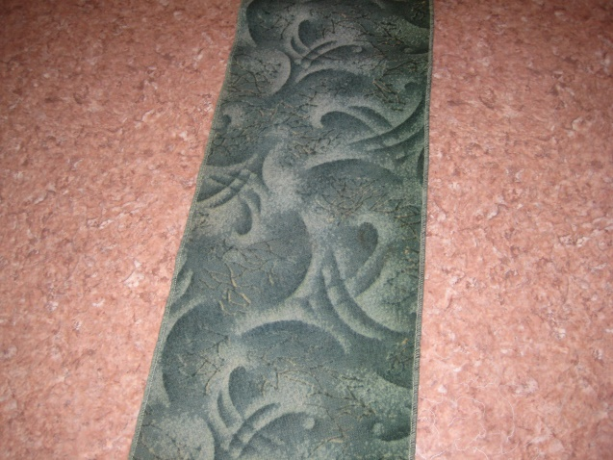
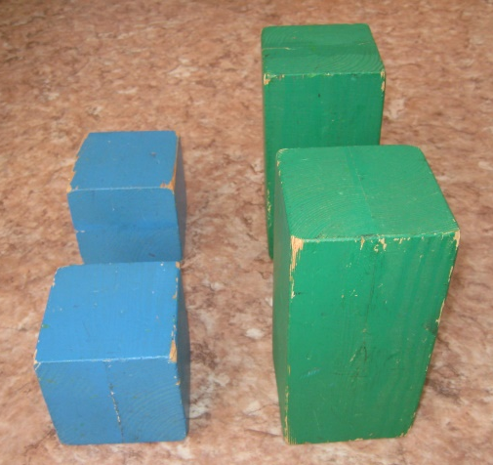
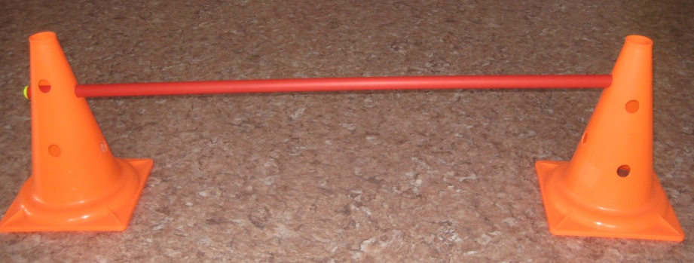
5. Для игр и упражнений с прыжками:
- скакалки;
- обручи;
- ковровые дорожки;
- набивные мячи
6. Для перешагивания:
бруски деревянные;
гимнастические палки;

Slide 8
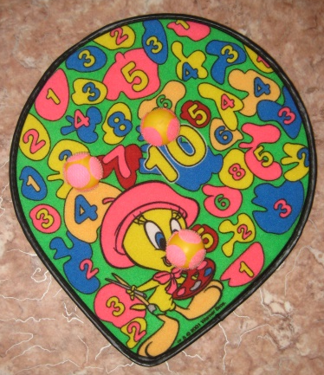
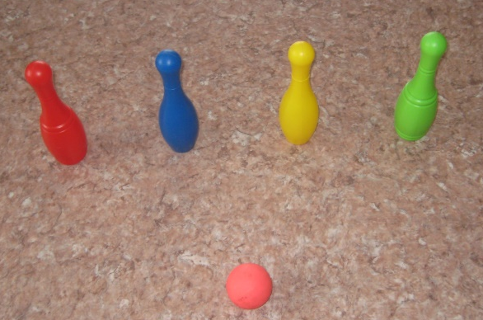
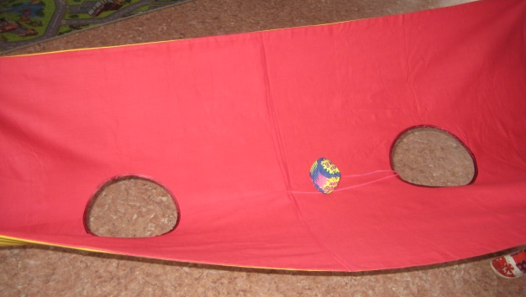
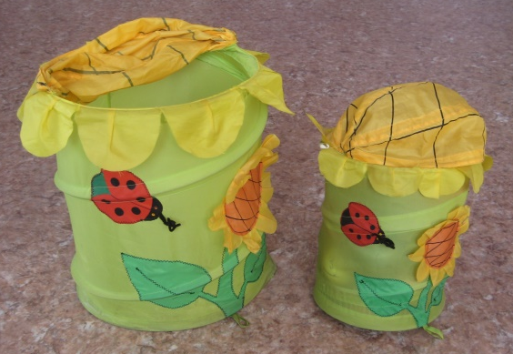
7. Для игр и упражнений с бросанием, ловлей, метанием:
- кольцеброс;
- мячи резиновые разных размеров;
- мешочки с песком для метания ;
- корзины для игр с бросанием;
- мишень для метания с мячиками на липучках ;
- кегли;
- нестандартное оборудование («гамачок»)

Slide 9
Имеющийся спортивный инвентарь используется детьми и педагогами для физкультурных занятий, спортивных развлечений, в самостоятельной игровой деятельности. Использование имеющегося оборудования способствует эффективной организации педагогического процесса, позволяющего успешно решать задачи дидактического и оздоровительного характера. При подборе оборудования учитываются принципы ФГОС - всё оборудование многофункциональное, мобильное, его можно использовать в любом виде деятельности.

